Slide 1
O DESPERDÍCIO DE ALIMENTOS SOBRE A ÓTICA DA SAN
CONTRIBUIÇÕES AOS PROJETOS DE LEI Nº 672, 675 e 738/2015

Slide 2
PERDAS E DESPERDÍCIO DE ALIMENTOS

Slide 3
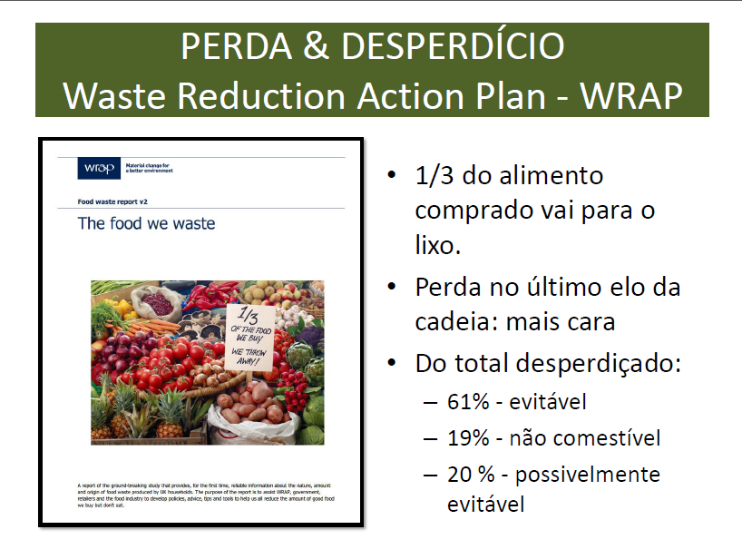

Slide 4
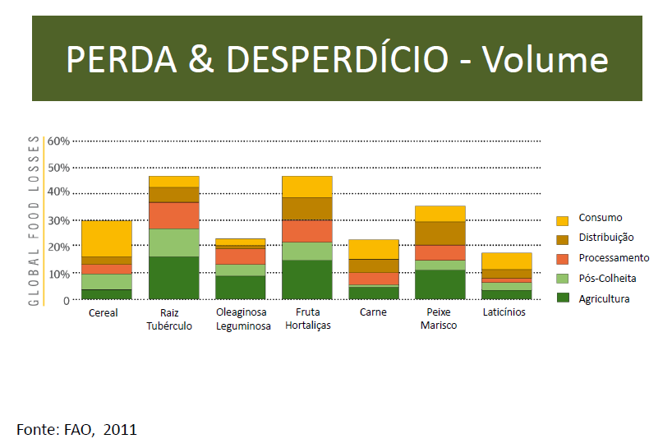

Slide 5
OS PLS SOB A PERSPECTIVA DA SEGURANÇA ALIMENTAR E NUTRICIONAL
LOSAN –Lei nº 11.346, de 15 de setembro de 2006

Slide 6
DEFINIÇÃO
consiste na realização do direito de todos ao acesso regular e permanente a alimentos de qualidade, em quantidade suficiente, sem comprometer o acesso a outras necessidades essenciais, tendo como base práticas alimentares promotoras da saúde que respeitem a diversidade cultural e que sejam ambiental, cultural, econômica e socialmente sustentáveis

Slide 7
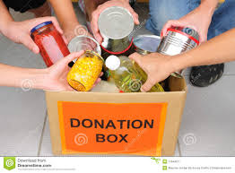
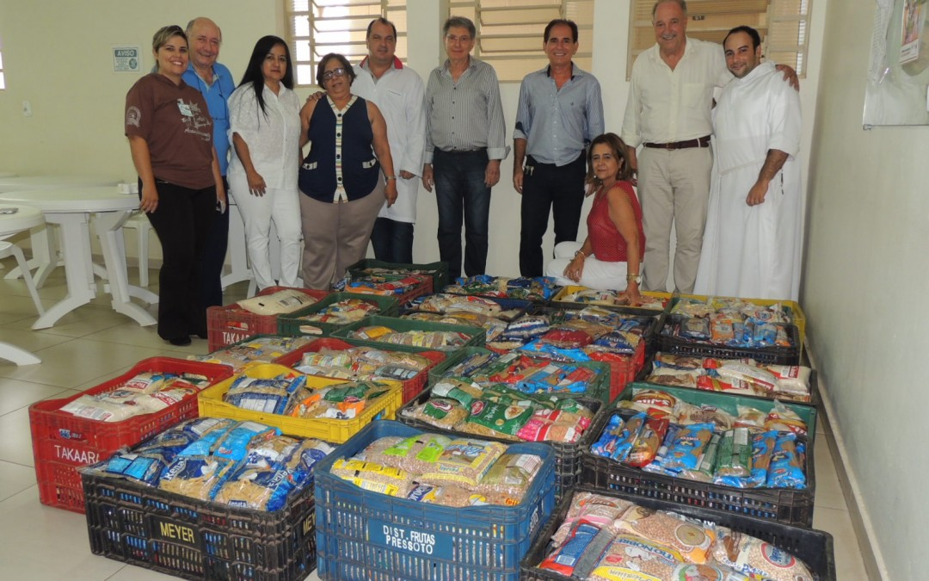
Doador
COMO GARANTIR A QUALIDADE DO ALIMENTO?
Beneficiário
Beneficiário

Slide 8
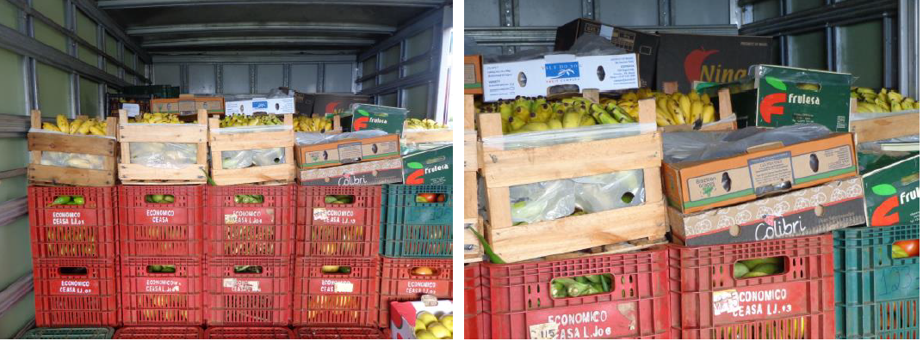
SOBRE O DOADOR

Slide 9
DOAÇÃO FOME ZERO
*dados parciais
Danone
Unilever
Du Coco
Mondelez
Nestlé
Maiores doadores em 2014 e 2015:
Fonte: Coordenação Geral de Educação Alimentar e Nutricional
Notes:
CONVÊNIO ICMS 18/03 – SEFAZ – prorrogado até Prorrogado até 30/04/2017 pelo Conv. ICMS 107/15.
PORTARIA INTERMINISTERIAL Nº 1.128, DE 19 DE NOVEMBRO DE 2008 (MAPA E MDS)
Portaria nº 283 de 23 de agosto de 2006 (MDS)

Slide 10
CONSIDERAÇÕES AOS PLS
Todos isentam de responsabilidade o doador, salvo se caracterizado dolo ou negligência.
Pode ter impacto positivo para aumentar a quantidade de pessoas físicas e jurídicas dispostas a doar
Contudo sem atividade educativa tanto para o doador como para o beneficiário aumentam-se os riscos sanitários

Slide 11
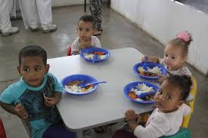
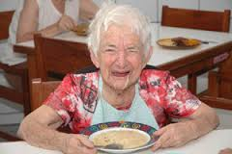
SOBRE O BENEFICIÁRIO

Slide 12
CONSIDERAÇÕES AOS PLS
Não trazem dispositivos relacionados aos beneficiários
População mais assistida são indivíduos em maior situação de vulnerabilidade social e biológica: crianças, idosos, pessoas em situação de rua.
Definir quem pode ser os beneficiários:
  Não possibilitar doação direta a pessoa física

Slide 13
BENEFICIÁRIOS deveriam ser
Serviços de assistência social, de proteção e defesa civil, unidades de ensino, de justiça e estabelecimentos de saúde
que tenham por objetivo receber as doações de alimentos, armazenar e produzir refeições, a fim de satisfazer as necessidades alimentares da população assistida.

Slide 14
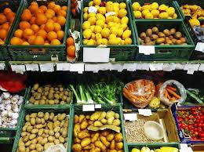
SOBRE O ALIMENTO

Slide 15
ALIMENTOS DE QUALIDADE
Está ligada à saúde e segurança do consumidor
Qualidade nutricional
Qualidade sanitária
tipo de alimento
estrutura de armazenamento e transporte
processo realizado

Slide 16
CONSIDERAÇÕES AOS PLS
Abrem a possibilidade de doações de alimentos em que o risco sanitário é bastante elevado, como por exemplo: refeições
Definir quais alimentos estão aptos a ser doados:
alimentos industrializados, envasados ou embalados e in natura.

Slide 17
Doador
COMO GARANTIR A QUALIDADE DO ALIMENTO?
Beneficiário

Slide 18
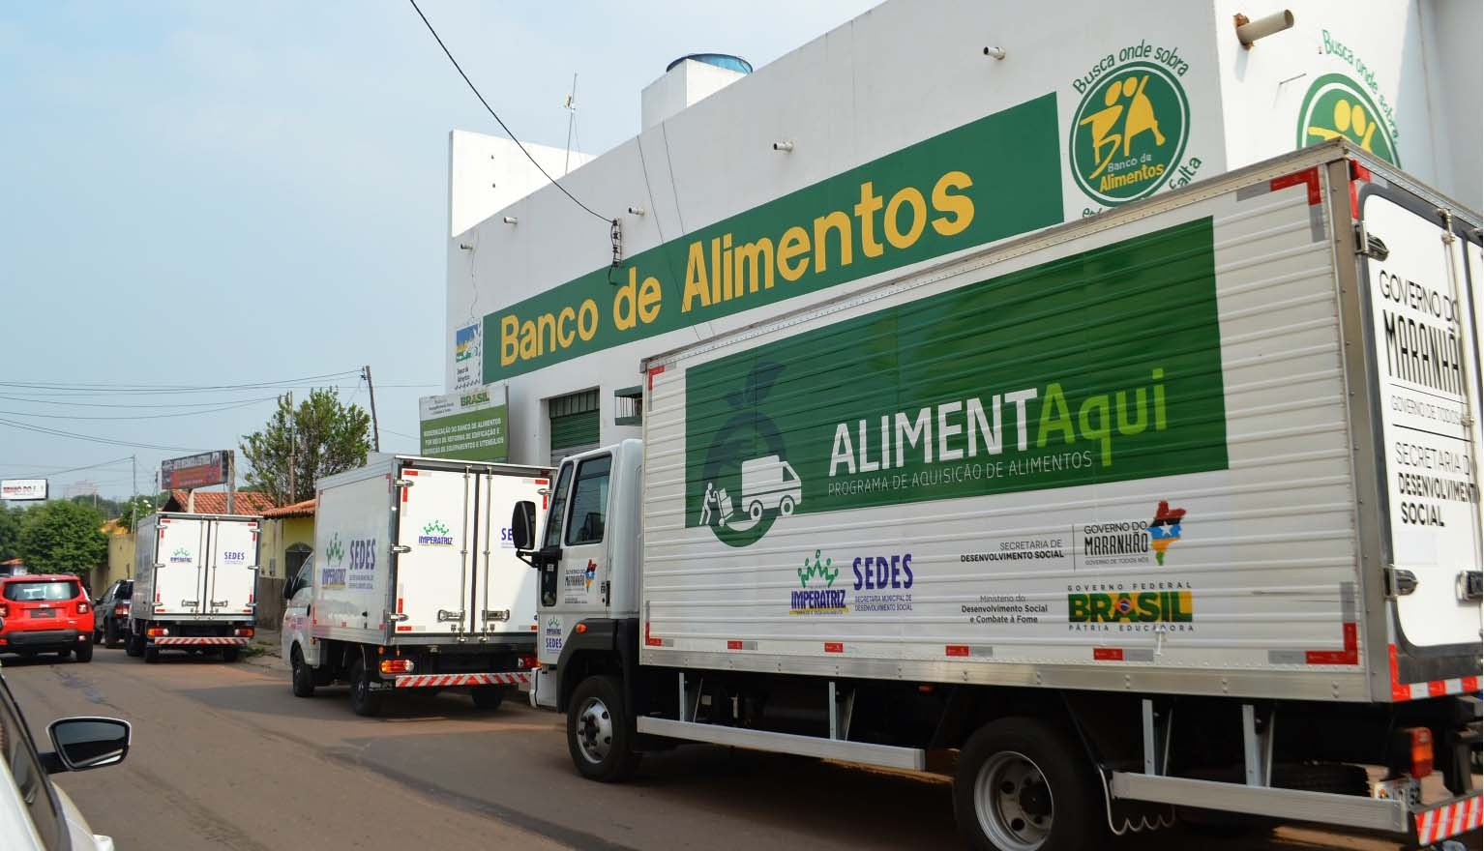
Doador
Beneficiário

Slide 19
CONSIDERAÇÕES AOS PLS
Não deixam claro o mecanismo pelo qual deverá ser realizada a doação
Prever como esses alimentos serão doados: por intermédio dos bancos de alimentos

Slide 20
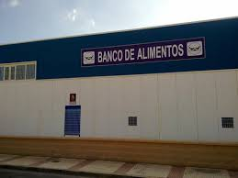
BANCOS DE ALIMENTOS

Slide 21
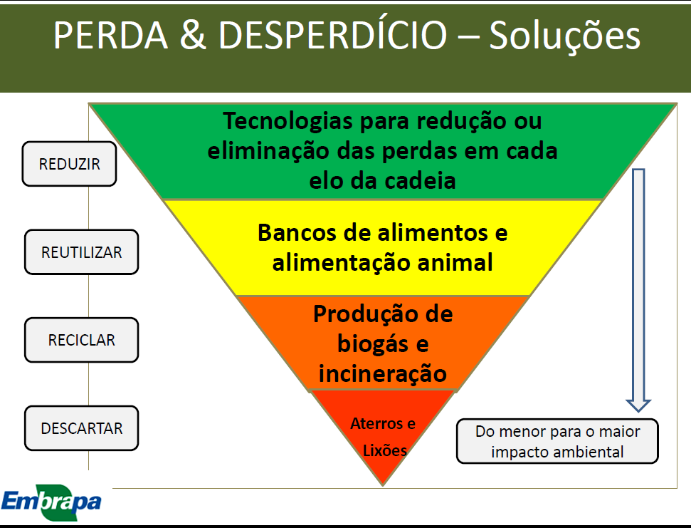

Slide 22
O que são os Bancos de Alimentos?
São estruturas físicas e/ou logísticas que ofertam o serviço de captação e/ou recepção e distribuição gratuita de gêneros alimentícios oriundos de doações dos setores privados e/ou públicos e que são direcionados a serviço de assistência social, de proteção e defesa civil, unidades de ensino, de justiça e estabelecimentos de saúde
Recebimento dos alimentos
Processamento dos alimentos
Doação as entidades

Slide 23
ATIVIDADES DOS BANCOS
Realizam trabalho de busca do doador
Definem critérios de escolha, acompanham e realizam atividades nas instituições beneficiadas
Realizam o controle de qualidade dos alimentos perecíveis e não perecíveis desde a recepção do alimento até a distribuição nas Instituições beneficiadas.
Trabalho educativo com doadores e com beneficiários

Slide 24
Histórico dos bancos de alimentos
1997 – unidade do SESC São Paulo inicia o sistema de colheita urbana com objetivo simultâneo de combate o desperdício, a fome e implementa ações educativas.
1998 – fundada a ONG Banco de Alimentos em São Paulo
2000 – primeiro Banco de Alimentos no Brasil instalado em Porto Alegre. OSCIP criada pelo Conselho de Responsabilidade Social e Cidadania da FIERGS
2001 - fundada a Associação Prato Cheio
2003 – governo federal inicia incentivo de construção de Bancos de Alimentos municipais.
– o Departamento Nacional do SESC cria o Programa Mesa Brasil SESC, uma Rede Nacional de Programas de Combate à Fome e o Desperdício de Alimentos.
2007 – FIERGS cria a Rede de Bancos de Alimentos do Rio Grande do Sul

Slide 25
SITUAÇÃO ATUAL
Região | Bancos de Alimentos | Instituições Atendidas* | Pessoas assistidas
Norte | 18 | 702 | 237.722
Nordeste | 52 | 2.397 | 1.028.226
Centro-oeste | 15 | 951 | 375.471
Sudeste | 73 | 3.060 | 1.299.077
Sul | 62 | 3.090 | 1.109.111
Brasil | 220 | 10.200 | 4.049.607
Fonte: Coordenação Geral de Equipamentos de SAN
  * As instituições beneficiadas são, em sua maioria, classificadas como “outros”, “associações beneficentes (religiosa, moradores)”, “unidades públicas e privadas sem fins lucrativos referenciadas no SUAS (inscritas nos Conselhos de Assistência Social)” e “unidades de acolhimento institucional (abrigos institucionais, casa-lar, casa de passagem, residência inclusiva e república)”

Slide 26




REDE BRASILEIRA DE BANCOS DE ALIMENTOS
PORTARIA MDS Nº 17 DE 14 DE ABRIL DE 2016
Institui a Rede Brasileira de Bancos de Alimentos

Slide 27
DESAFIOS
Estabelecer Marco Legal para os Bancos de Alimentos e Perdas e Desperdício de Alimentos
  Monitoramento integrado dos bancos de alimentos
  Capacidade logística de captação e distribuição
  Manutenção das estruturas
  Aumentar incentivos à doação

